Slide 1
Approcci, modelli e strumenti di Change Management nella PA
Valerio Giampaola – 11/07/2023
Università degli studi di Salerno
vgiampaola@unisa.it

Slide 2
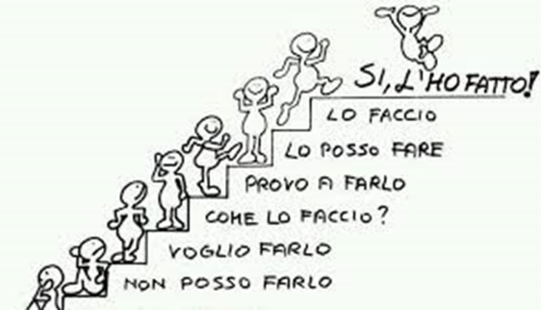
Curva di accettazione individuale del cambiamento
Miglioramento
Adattamento
Accettazione
Resistenza
Incertezza
Negazione

Slide 3
Inerzia organizzativa

Slide 4
Inerzia organizzativa
È la tendenza dell’organizzazione a mantenere lo status quo a diversi livelli
A livello organizzativo : è determinata tipicamente da
Conflitti di potere
Visioni diverse dall’organizzazione tra le diverse funzioni
Eccessiva burocratizzazione
Cultura organizzativa
A livello di singoli gruppi: è generata di solito da
Regole informali consolidate
Modalità di lavoro e di prospettiva consolidate tra i componenti di un gruppo
Groupthink
A livello individuale: è generata da
Senso di insicurezza / incertezza
Visione autoreferenziale del cambiamento
Abitudine

Slide 5
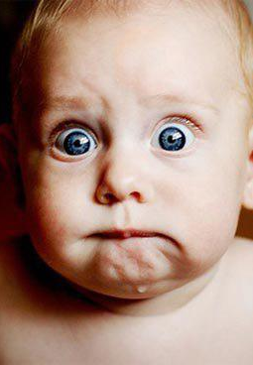
Le origini della resistenza
Fisiologiche (es. abbandono di tradizioni e di relazioni di gruppo, modificare abitudini, ecc.)
Carenza informativa (es. sorpresa e paura dell’ignoto, clima di sfiducia, ecc.)
Problemi di adattamento (es. incertezza sull’adeguatezza delle proprie capacità, sulle proprie capacità di cambiamento, ecc.)
Problemi di potere (es. pressioni da parte di colleghi, perdita di status o della sicurezza lavorativa, perdita di potere, timore di dover lavorare di più, ecc.)

Slide 7
Modelli e organizzativi e cambiamento
Organizzazione come macchina
Il cambiamento è inteso come fenomeno sotto l’assoluto controllo del management
Il compito del management era quello di ripristinare l’equilibrio ottimale della macchina
Il cambiamento è un’eccezione, una perturbazione, una fase temporanea provocata da fattori esogeni

Slide 8
../. Modelli e organizzativi e cambiamento
Organizzazione come organismo
Gli individui e i gruppi, al pari degli organismi biologici, danno il meglio di loro stessi quando i loro bisogni sono soddisfatti
ll cambiamento può derivare da mutamenti ambientali, ma la capacità di attivarlo dipende anche dalla capacità di saper cambiare le ideologie e i sistemi di valori all’interno dell’organizzazione

Slide 9
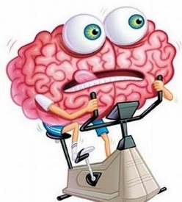
../. Modelli e organizzativi e cambiamento
Organizzazione come cervello
L’organizzazione contiene una componente “intelligenza” e una componente “controllo” che la rendono in grado di riorganizzarsi da sola e rispondere spontaneamente alle sfide ambientali
Il cambiamento è attivato dall’organizzazione che scruta e anticipa i mutamenti ambientali
L’organizzazione è in grado di porre in discussione e modificare le norme operative e le ipotesi su cui si basano

Slide 10
Le spinte al cambiamento
Competitive: la sfida in termini di efficienza, qualità e innovazione
Spinte economiche, politiche e globali: recuperare efficienza, incrementare i livelli di produttività
Spinte demografiche, sociali ed etiche: necessità di gestire la diversità e di promuovere comportamenti di sostenibilità, di radicamento territoriale e sviluppo internazionale

Slide 11
Il cambiamento nelle organizzazioni
E’ il processo attraverso il quale le organizzazioni modificano la loro ‘condizione’ con l’obiettivo di conseguire più elevati livelli di efficienza ed efficacia
Il cambiamento punta a individuare nuove modalità di impiego delle risorse al fine di accrescere la capacità dell’organizzazione di produrre valore

Slide 12
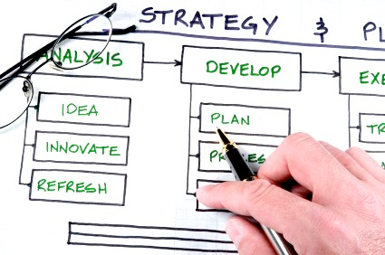
Il ruolo del progettista organizzativo
Gestire il cambiamento attraverso le giuste leve affinché gli individui, i gruppi, le aziende evolvano lungo i percorsi tracciati dal management, tenendo conto delle turbolenze e dei mutamenti di contesto

Slide 13
Il cambiamento come processo sociale
La difficoltà principale risiede nella necessità di mobilitare capacità ed energia delle persone
Il processo di cambiamento è un processo sociale che va gestito
“Il prodotto del cambiamento sono le persone”
La gestione strutturale del cambiamento
è progettazione congiunta di procedimenti, tecnologia, persone, organizzazione, ambienti di lavoro e azione partecipata per cambiare prassi lavorative, culture, mentalità, competenze

Slide 14
Change management
Con il termine Change management si intende un approccio strutturato al cambiamento negli individui, nei gruppi, nelle organizzazioni e nelle società che rende possibile - gestendola - la transizione da un assetto corrente ad un futuro assetto desiderato

Slide 15
../.Il change management
Gestisce, coordina e pianifica il cambiamento nelle organizzazioni
Conduce l’organizzazione verso il cambiamento nel modo più semplice possibile
Rende i risultati conseguiti duraturi nel tempo

Slide 16
Il processo di apprendimento individuale (Shank, 1995)

Slide 17
Le possibili derive dell’apprendimento individuale
Shortcut: gli individui selezionano e mettono in pratica solo alcuni degli elementi appresi generando, così, distorsioni nelle procedure e nei comportamenti
Back to the origin: gli individui, dopo un certo periodo di utilizzo di nuove procedure e comportamenti, tendono ad avvicinare gli stessi a quelli passati rispetto ai quali si sentono più sicuri

Slide 18
Il cambiamento secondo Lewin (1997)
Nella fase di apprendimento collettivo le persone si sforzano di costruire risposte in maniera congiunta partendo da cosa stanno apprendendo individualmente:
ricostruiscono routine operative, collaborative, comunicative

Slide 19
Gli agenti del cambiamento
Gli individui apprendono dagli artefatti e dal fatto di essere coinvolti nello sviluppare e adattare gli artefatti integrandoli nell’organizzazione reale

Slide 20
Lezioni di change management
https://www.youtube.com/watch?v=H_X3nLtoHEc

Slide 21
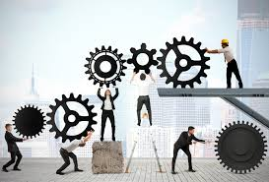
L’impatto del cambiamento
STRUTTURA | MECCANISMI OPERATIVI | TECNOLOGIA | PERSONE
Deleghe | Meccanismi di relazione | Processi di lavoro | Comportamenti
Meccanismi di coordinamento | Processo decisionale | Macchinari | Valori
Ruoli |  | Metodi di lavoro | Aspettative
Responsabilità |  |  | Percezioni

Slide 22
Interventi sulla struttura
Il cambiamento impatta sull’assetto organizzativo
E’ relativamente veloce
Prevede la revisione dei ruoli e delle relazioni tra gli organi del sistema
Ridefinisce le competenze e i poteri

Slide 23
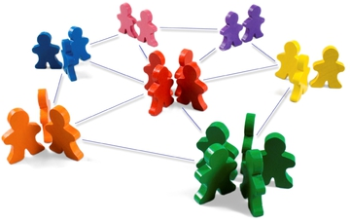
Interventi sui meccanismi operativi
Il cambiamento incide sui meccanismi di relazione e sul processo decisionale
Implica la revisione nella distribuzione delle risorse

Slide 24
Interventi sulle risorse umane
Modificano il set di capacità e competenze esistenti nella popolazione organizzativa
Influenzano formazione e selezione, logiche di valutazione/incentivazione

Slide 25
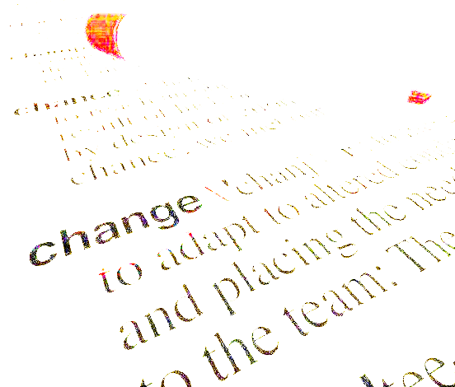
Le dimensioni del cambiamento
Il cambiamento è un fenomeno complesso in quanto incide su una pluralità di dimensioni:
L’oggetto del cambiamento (cosa cambia?)
Il contesto del cambiamento (perché cambia?)
Il contenuto del cambiamento (quanto cambia?)
Le strategie di cambiamento (come cambia?)

Slide 26
Cosa cambia? L’oggetto del cambiamento
L’individuo
Il gruppo
L’azienda/l’ente
Il sistema

Slide 27
Perché cambia? Il contesto del cambiamento
Contesto interno
Fattori strutturali
Fattori organizzativi
Fattori politici
Fattori culturali
Contesto esterno
Fattori del macroambiente
Fattori del microambiente

Slide 28
Quanto cambia? Il contenuto del cambiamento
Cambiamenti incrementali:
graduali, progressivi
Cambiamenti radicali:
rapidi, drastici, di ampia portata

Slide 29
Cambiamenti incrementali
CAMBIAMENTO ADATTIVO: è alimentato dall’esterno, registra ridotte resistente esterne, ma ad alte resistenze interne
E’ finalizzato ad adeguare il sistema alle modifiche del contesto ambientale e si sostanzia in interventi sulle procedure, sulle strutture, sulle persone
I mutamenti introdotti potrebbero essere definiti di “riforma locale” e possono generare resistenze in coloro i quali sono direttamente coinvolti
CAMBIAMENTO INERZIALE: è alimentato da forze interne, è soggetto a resistenze ridotte sia interne che esterne
Si sostanzia in azioni tese a favorire il funzionamento delle regole, che possono assumere carattere di routine

Slide 30
Cambiamenti radicali
CAMBIAMENTO PROATTIVO: è rivoluzionario, si origina prevalentemente all’interno dell’organizzazione e trova resistenze all’esterno
Il rinnovamento parte dall’attore che tende a modificare le sue regole di comportamento per essere in grado, prima o poi, di rispondere a prevedibili evoluzioni future del contesto
CAMBIAMENTO REATTIVO: è rivoluzionario, imposto dall’esterno e soggetto a forti resistenze sia interne che esterne
Rappresenta una risposta alle spinte del contesto

Slide 31
Come cambia? Le strategie di cambiamento
Le strategie di cambiamento identificano i diversi approcci che è possibile utilizzare per portare a termine il processo di trasformazione
A tal fine è utile comprendere:
i legami esistenti tra i diversi livelli di analisi
i livelli di condizionamento reciproci che sussistono tra i diversi attori e il contesto
la presenza di aspettative e interessi diversi dei vari attori
l’esistenza di diversi motori attivanti il cambiamento

Slide 32
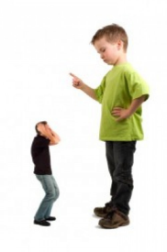
I 4 approcci strategici
Approccio coercitivo
Approccio collaborativo
Approccio negoziale
Approccio emozionale

Slide 33
Approccio coercitivo
LEVE | Potere formale Imposizione senza condivisione
CONDIZIONI | Potere assoluto in capo alla coalizione dominante Senso di urgenza Risulta efficace nel caso sia necessario cambiare la cultura di fondo dell’organizzazione
VANTAGGI | Rapidità di esecuzione Impressiona gli indecisi e convince chi non è toccato negativamente dal cambiamento
SVANTAGGI | Insoddisfazione Assenteismo Resistenze interne

Slide 34
Approccio collaborativo
LEVE | Consenso e partecipazione nelle modalità di realizzazione del cambiamento
CONDIZIONI | Accordo di fondo sugli obiettivi del cambiamento Volontà/disponibilità degli attori coinvolti Sistema informale consolidato Valido sistema di comunicazione e condivisione delle informazioni Disponibilità di tempo
VANTAGGI | Recupero di contributi e idee da parte degli attori coinvolti Utilizzo dell’esperienza e della capacità di ciascun attore Maggiore accettazione e motivazione Minori resistenze interne (minori ansie e paure) Minori resistenze esterne grazie alla connotazione «etica» attribuita alla collaborazione
SVANTAGGI | Tempo necessario per la condivisione

Slide 35
Approccio negoziale
LEVE | Consultazione Contrattazione Negoziazione
CONDIZIONI | Disponibilità di tempo Disponibilità delle parti a rivedere gli obiettivi di partenza
VANTAGGI | Gestione efficace delle resistenze interne ed esterne Riduzione delle incertezze e dei timori individuali Realizzazione obiettivi più concreti
SVANTAGGI | Impiego di elevate risorse Rischio di perdere di vista gli obiettivi iniziali Mancanza di un interlocutore responsabile

Slide 36
Approccio emozionale
LEVE | Coinvolgimento volontario, ideologico, fideistico degli attori organizzativi
CONDIZIONI | Rapporto di fiducia tra gli attori organizzativi e il gruppo promotore del cambiamento Assenza di sub culture e desiderio di smuovere lo status quo Esistenza di un gruppo promotore stabile e carismatico
VANTAGGI | Tempi di realizzazione limitati Riduzione resistenze interne Non richiede grosse risorse
SVANTAGGI | Il ruolo del leader è fondamentale per far leva sui soggetti coinvolti

Slide 37
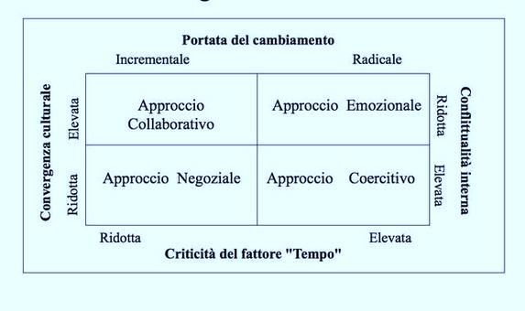
Un prospetto di sintesi

Slide 38
Gli approcci per gestire le resistenze
Approccio | Motivazione di fondo | Leva di cambiamento | Coinvolgimento | Condizioni | Vantaggi
Collaborativo | …il cambiamento è razionale | Consultazione Partecipazione | Modalità di attuazione | Condivisione obiettivi Disponibilità tempo Volontà di coinvolgimento | Basse resistenze Utilizzo competenze interne
Negoziale | … il cambiamento è conveniente | Consultazione Negoziazione | Obiettivi e modalità di attuazione | Riconoscimento potere Disponibilità tempo Rivedere obiettivi | Basse resistenze
Emozionale | … il cambiamento è giusto | Coinvolgimento fideistico e ideologico | Limitato | Bassa conflittualità Figure carismatiche Obiettivi di crescita | Velocità Basse resistenze interne
Coercitivo | … il cambiamento è dovuto | Imposizione | Nullo | Forte potere Supporto esterno Senso di urgenza | Velocità Possibilità di gestire crisi

Slide 39
Personas

Slide 40
Personas: identificare l’utente tipo
I personas sono rappresentazioni astratte di «personaggi-tipo» descritti nello stile di vita, nelle abitudini, nelle esigenze, ecc.
La costruzione dei personas può essere elaborata anche da gruppi di co-progettazione formati da professionisti della Pubblica Amministrazione e cittadini chiamati a ragionare sulle variabili chiave di un particolare utente.

Slide 41
ESEMPIO
Giovanni
cittadino collaborativo
ATTIVITÀ
NECESSITÀ
Amo prendermi cura dell’ambiente in cui vivo e collaborare alle iniziative organizzate dal Comune.
Giovanni ha 40 anni e vive in una piccola cittadina in provincia di Milano. Crede che la collaborazione tra cittadini sia molto importante al fine di vivere in un ambiente sereno e tranquillo. Per questo è molto attento alle iniziative organizzate dal Comune, alle quali partecipa attivamente.
• Giovanni ha necessità di comunicare in modo rapido e veloce con il comune;
• Giovanni vorrebbe conoscere meglio i vicini di casa ed organizzare insieme a loro qualche iniziativa per qualificare il quartiere;
OBIETTIVI E ASPIRAZIONI
DIFFICOLTÀ E FRUSTRAZIONI
Giovanni vorrebbe migliorare la propria vita riuscendo ad ottenere più aree verdi nelle quali far giocare i figli nel weekend e dove poter incontrare con maggiore facilità i vicini di casa.
• Difficoltà di trovare tutte le informazioni a proposito delle attività e dei nuovi progetti del Comune in un unico posto
• Giovanni non ha uno spazio di aggregazione nel vicinato dove può incontrare e proporre le proprie idee ai vicini di casa.

Slide 42
Step e istruzioni per la definizione dei Personas
01
02
03
04
Identifica i profili di utenti che presentano simili caratteristiche: ciascun raggruppamento può essere raccontato come un singolo personaggio.
Assegna un ritratto e un nome ad ogni personaggio; indica il suo ruolo o professione e scegli un aggettivo identificativo che faccia immediatamente capire la sua attitudine. Aggiungi infine una citazione che più lo rappresenta.
Rifletti sul profilo che hai iniziato a delineare: quali sono le sue attività principali nel corso di una giornata? E le sue esigenze? Elenca tutti i punti che ti vengono in mente.
Completa il profilo con la lista di obiettivi e aspirazioni che caratterizzano questo gruppo di persone e la lista di ostacoli che impediscono il raggiungimento dei loro obiettivi.

Slide 43
Nome
professione + aggettivo
ATTIVITÀ
NECESSITÀ
[ Che cosa direbbe? ]
[ Descrivi brevemente cosa fa in un suo giorno tipo ]
[ Quali sono i suoi bisogni più importanti ]
OBIETTIVI E ASPIRAZIONI
DIFFICOLTÀ E FRUSTRAZIONI
[ Come vorrebbe migliorare la propria vita ]
[ Cosa ostacola il raggiungimento dei suoi obiettivi ]

Slide 45
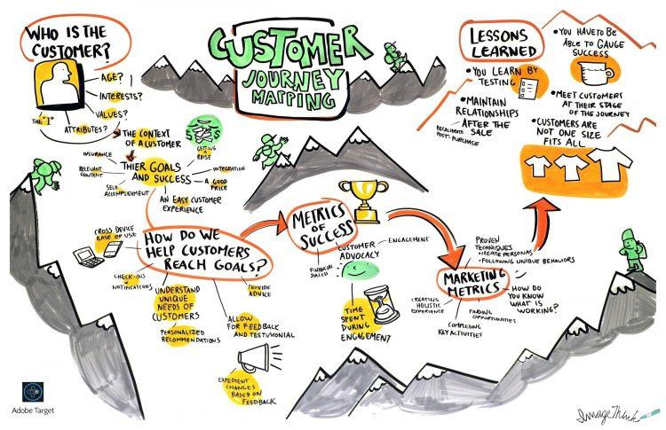
User journey

Slide 46
User Journey o Customer Journey o Experience Map
Descrive in modo sintetico l’esperienza d’uso di un servizio.
La rappresentazione visiva consente di sintetizzare un grande numero di informazioni legate al processo facilitando, di fatto, la comprensione delle diverse fasi e le riflessioni sugli aspetti migliorabili.

Slide 47
ESEMPIO
Laura
L’insegnante organizzata
FASI
PREPARAZIONE DELL’ANNO | INIZIO ANNO | NEL CORSO DELL’ANNO | FINE ANNO
Prepara il piano delle attività... Definisce il programma... | Organizza la giornata di... | Raccoglie adesioni per… Organizza colloqui con i genitori... | Pubblica le valutazioni di...
Vorrebbe raccontare meglio le attività extra-scolastiche... | - | Vorrebbe coinvolgere anche i genitori nel... | Vorrebbe discutere cosa cambiare...
ATTIVITÀ
NECESSITÀ / CRITICITÀ

Slide 48
Step e istruzioni per la rappresentazione dell’esperienza del cittadino nell’interazione con un servizio: User Journey
01
02
03
04
Scegli un ruolo o un utente-tipo (personas) di cui vuoi ricostruire l’esperienza e compila l’intestazione della mappa. Diversi utenti-tipo potranno avere diverse esperienze nell’utilizzo dello stesso servizio.
Identifica le fasi in cui si svolge l’esperienza ragionando su cosa succede prima, durante e dopo l’interazione con un servizio. Disponi le fasi secondo una sequenza logica lineare lungo l’asse orizzontale, aggiungendo o eliminando colonne a seconda del numero di fasi identificate.
Costruisci l’intero percorso descrivendo quali azioni o attività l’utente compie in ciascuna fase e indicando le necessità o criticità emergenti in ciascun momento.
Rifletti infine su come i servizi esistenti rispondono alle necessità dell’utente in ciascuna fase, dando una valutazione di come il suo stato d’animo oscilla tra soddisfazione e frustrazione.

Slide 49
Giovanni
Il cittadino ___________
FASI
FASE 01 | FASE 02 | FASE 03 | FASE 04 | FASE 05 | FASE 06
Scrivi qui l’elenco delle attività nella fase 01
Scrivi qui l’elenco delle necessità o criticità nella fase 01
ATTIVITÀ
NECESSITÀ / CRITICITÀ

Slide 50
Libreria di simboli disponibili

Slide 51
Stakeholders Map

Slide 52
Stakeholder Map (Johnson G., Scholes K., Whittington R., 2008)
E’ un diagramma a due assi che permette di mappare i diversi stakeholder coinvolti a diverso titolo nel progetto di miglioramento
Si costruisce considerando due variabili - livello di interesse e tipo di influenza - che, incrociandosi, individuano quattro quadranti.
Ciascun quadrante suggerisce una diversa strategia nei confronti degli stakeholder.
La matrice aiuta ad assumere il punto di vista di ciascun soggetto, capire gli interessi in gioco e agire di conseguenza.

Slide 53
+
(Poco influenti, ma molto interessati)
Cittadino/Utente
Organo di revisione
Caf/Patronati/Consulenti
(Molto influenti e molto interessati)
Ufficio di pertinenza alla natura del credito
Ufficio dirigenziale
Responsabile del procedimento
Stakeholder Map
INTERESSE DEGLI STAKEHOLDER
(Poco influenti e poco interessati)
Ufficio sistemi tecnologici
Posta
Front office/centralino
Tesoreria
(Molto influenti, ma poco interessati)
Ufficio Protocollo
Uffico Ragioneria
Legislatori/Regolamentatori
-
+
INFLUENZA DEGLI STAKEHOLDER

Slide 54
Step e istruzioni per analizzare il livello di influenza/interesse degli stakeholder coinvolti nel processo
01
02
03
Identifica quali soggetti pubblici e privati sono coinvolti nel processo.
Posiziona ogni stakeholder sulla matrice proposta, riflettendo sul tipo di interesse che ciascuno di loro ha in merito al servizio e sul livello di influenza che può esercitare.
Confronta il posizionamento
dei vari stakeholder, individuando le modalità di coinvolgimento necessarie per interfacciarsi con ciascun soggetto.

Slide 55
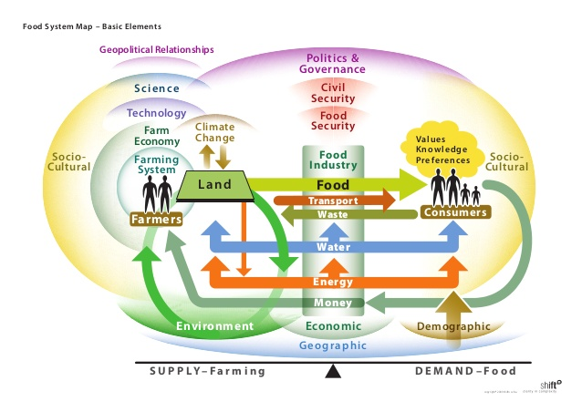
Systems Maps

Slide 56
Systems Maps
Le mappature del sistema sono rappresentazioni sintetiche di tutti gli attori coinvolti nell’erogazione del servizio, dei flussi di motivazioni e valori che scambiano.
La System Map risponde alle seguenti domande:
Quali sono i soggetti coinvolti? Quali interessi li motivano a partecipare al servizio?
Che cosa offre e riceve ciascun soggetto?
La rappresentazione visiva semplifica la complessità evidenziando gli aspetti salienti del sistema e gli scambi di valori in corso.

Slide 57
ESEMPIO
Il sistema scolastico
SCAMBIO DI INFORMAZIONI
SCAMBIO DI DENARO
Non esiste un canale digitale per
organizzare gli incontri insegnanti/genitori
!
Comunicazioni
scritte
Regolamenti
e linee-guida
Documenti
e compiti
Documenti
Mail
ATTIVITÀ DI INSEGNAMENTO
SISTEMA SCUOLA
Genitori
MIUR – Ministero
dell’Istruzione
Studenti
Insegnante
Segreteria
scolastica
Colleghi
Dirigente
scolastico

Slide 58
Step e istruzioni per costruire una System Map
01
02
03
Identifica quali attori sono coinvolti nell’erogazione di un determinato servizio. Pensa a ruoli e piattaforme con cui il cittadino interagisce e a tutti i soggetti che operano dietro le quinte.
Posiziona il cittadino al centro della rappresentazione e collega tutti gli altri attori coinvolti, utilizzando diversi tipi di linee per distinguere i diversi tipi di relazione (es. scambio di documenti, informazioni, denaro,...)
Evidenzia i punti critici del sistema, i collegamenti che non funzionano o gli elementi su cui non hai abbastanza informazioni. Puoi annotare anche i cambiamenti che sono previsti a breve o lungo termine, se rilevanti.

Slide 59
Disegna qui la tua mappa di sistema
Cittadino
Notes:
- Usa forme, diagrammi e icone disponibili in power point: Inserisci - Forme - Icone.
- Immagini ulteriori possono essere inserite dal web

Slide 60
Libreria di simboli disponibili

Slide 61
Libreria di simboli disponibili

Slide 62
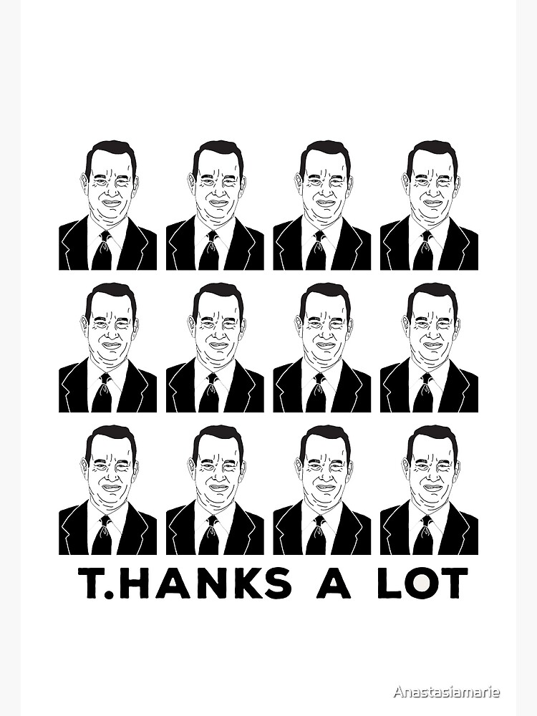
Valerio Giampaola
vgiampaola@unisa.it

